Slide 1
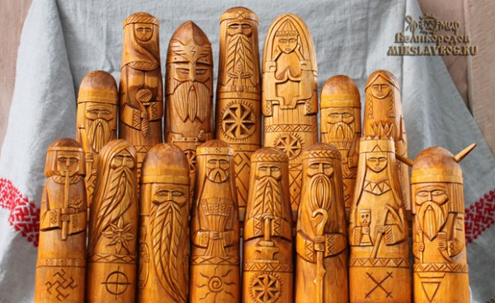
СЛОВЕНИ – историјски оквири
Рад руског умјетника Јаромира Великородова – резбарење кипова старословенских божанстава.

Slide 2
Основни подаци:
-мирољубиво племе, бучни и весели, гостољубиви;
снажни, лијепо грађени, риђокоси;
вољели су воду, вино, пјесму, свјетло и ватру;
бавили су се сточарством, углавном;
нису познати као освајачи;
трагали су за бољим животом…

Slide 3
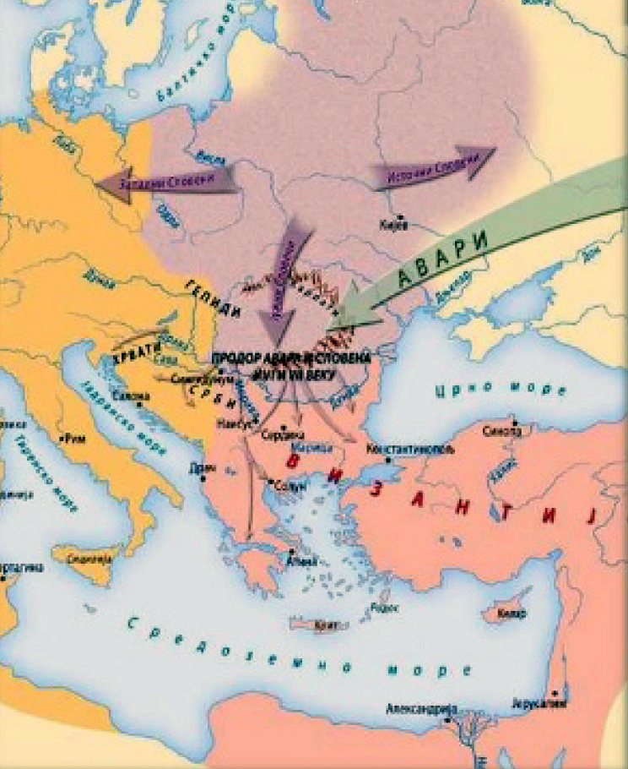
ГЕОГРАФСКИ ПРОСТОР
Стари Словени су живјели између:
-Балтичког мора на сјеверу;
-Карпата на западу и југу;
-ријеке Дњепар на истоку.

Slide 4
ПОДЈЕЛА СЛОВЕНА
ЗАПАДНИ
ЈУЖНИ
ИСТОЧНИ
1.ЧЕСИ,
2.СЛОВАЦИ,
3.ПОЉАЦИ,
4.ЛУЖИЧКИ СРБИ.
1.СРБИ,
2.ХРВАТИ,
3.БУГАРИ,
4.СЛОВЕНЦИ,
5.МАКЕДОНЦИ.
1.РУСИ,
2.БЈЕЛОРУСИ,
3.УКРАЈИНЦИ.

Slide 5
Ми припадамо јужнословенској групи народа.
-Словени су имали своју митологију.
-Мит наших предака назива се КАЖА.
-стари Словени су поштовали ласте.
-Вјеровали су да ластино гнијездо испод крова доноси срећу.
-Пјесма кукавице је, супротно претходном, лош знак и доноси несрећу.
-У јужној Русији прави се колач по имену «ластовчек», у част ластама.
-Љето је почињало у марту, а зима у октобру.
-Зима је повезана са смрћу, пошто су хладноћа и глад изазвали болести.
-Словени нису имали храмове, молили су се у винограду,
поред ријеке, луга, испод храста,поред ватре.
-Ватра се налазила насред села, стално је горјела. Паљена је након борбе.

Slide 6
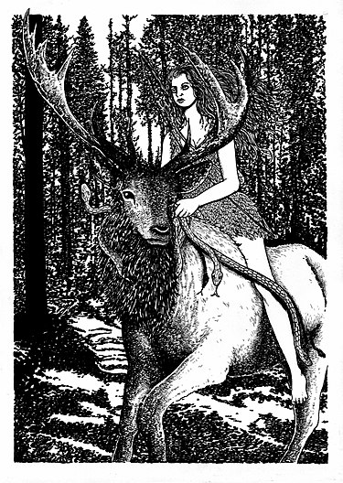
ТРИ ВИЛЕ-прорицале су судбину дјетета и звале су се СУЂАЈЕ.
ПРВА –стара и љута, обучена у црно и жељела је смрт.
ДРУГА – блажа, даје живот у случају да се дијете роди са тјелесном маном.
ТРЕЋА – обучена у плаво. Млада, лијепа и пророчица, добра, ублажава жеље својих сарадница.

Slide 7
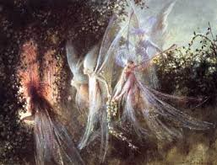
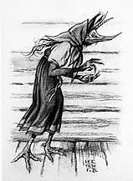
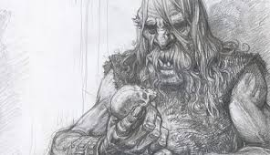
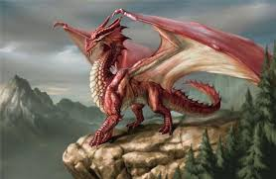
ГОСПОДАРЧИЋИ – добри кућни духови, врста вилењака, који се окупљају око огњишта. Чували су ватру и кућу од злих духови.
КУКУРИКАЊЕ пијетова је добар знак. То је значило да су се страшна митолошка бића повукла у сан, тама је прошла и стиже свјетлост.
ДИВОВИ – огромна, зла бића, наоружана камењем. Вјеровало се да су их рађале виле, а да су им очеви били озбиљни људи.
ЗМАЈ – позитиван јунак у кажама. Чувао је усјеве од ала. Змај је представљао добро, а ала зло. Змајеви су се заљубљивали у дјевојке, а оне су их одбијале босиљком.

Slide 8
СЛОВЕНСКИ БОГОВИ
Имали су више задужења и занимања.
Поштовали су Мјесец, сматрали су га Сунчевим братом.
Вјеровали су да су звијезе закуцане ексерима за небо. Мирне звјездане ноћи су доносиле спокој.Плашили су се олуја и непогода.
Храст је заштићено и свето дрво, сматран је храмом.
Митови су објашњавали дешавања у природи и у животу.
Вук је сматран демонском животињом.Обиљежавани су и тзв. «вучји дани», када жене нису радиле са вуном.
Уторак је срећан дан.

Slide 9
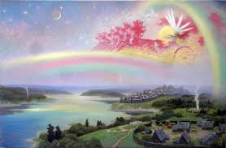
ДУГИНЕ БОЈЕ
ЦРВЕНА – представља вино и грожђе.
НАРАНЏАСТА – представља наранџу.
ЖУТА – представља пшеницу.
ЗЕЛЕНА – представља траву.
ПЛАВА – представља једну биљку из прапостојбине.
ЉУБИЧАСТА – представља љубичицу.

Slide 10
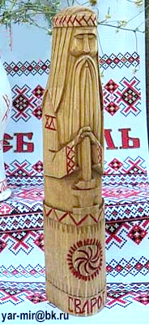
СВАКИ СЛОВЕНСКИ БОГ ВЕЗУЈЕ СЕ ЗА ОДРЕЂЕНИ МЈЕСЕЦ У ГОДИНИ.
СВАРОГ - ЈАНУАР (stsl. Svarogъ, Sovarogъ) словенски бог Сунца, који даје животну топлоту, као и кућног огњишта, а помиње се само на једном мјесту, у дјелу „Хроника“, византијског историчара Јована Малала.

Slide 11
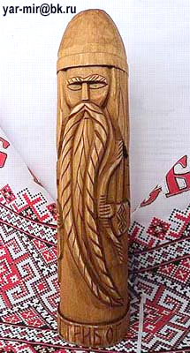
СТРИБОГ – ФЕБРУАР (stsl. Stribogъ),
божанство у источној митологији. Сви вјетрови су названи његовим унуцима. Његова култна дрвена статуа помиње се међу киповима, који су стајали на бријегу у Кијеву, гдје су пронађене и статуе Перуна, Хорса и Мокоша. Замишљен је као сиједи старац, који држи рог у рукама, којим буди вјетрове, своје унуке. Животиња, која је симболизовала Стрибога, био је орао.

Slide 12
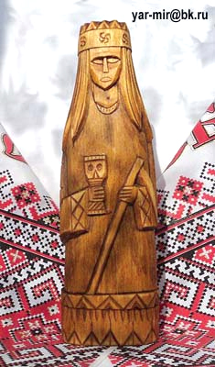
БАБА или МОРАНА - МАРТ(Мора, Морена, Морана,Маржана), симбол смрти и зиме. Појављује се у разним обличјима, најчешће као лијепа дјевојка, врло блиједа, са вучјим очњацима и канџама. Њен други лик је Баба Јага, ружна стара вјештица.

Slide 13
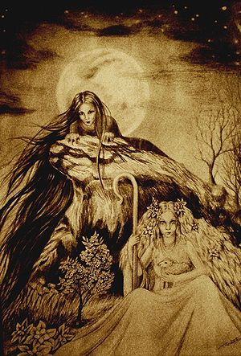
ВЕСНА – АПРИЛ, богиња прољећа у старој словенској митологији. Весна на руском језику значи прољеће и младост. Весну су Словени доживљавали као лијепу, насмијану младу дјевојку окићену вијенцима и у бијелој хаљини. Коса јој је била украшена цвјетним звонима. Имала је крупне очи. У доњем дијелу струка имала је велики цвјетни вијенац.

Slide 14
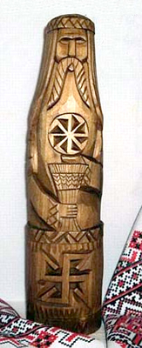
ЈАРОВИТ(ЈАРИЛО) – МАЈ, бог прољећне вегетације и младости. Понекад је повезан и са ратом. Замишљен је као лијеп младић, који јаше на бијелом коњу, босоног, окићен пољским цвијећем, јахали су на бијелим коњима. Њему, у част, прављене су лутке од сламе, које су називане његовим именом.

Slide 15
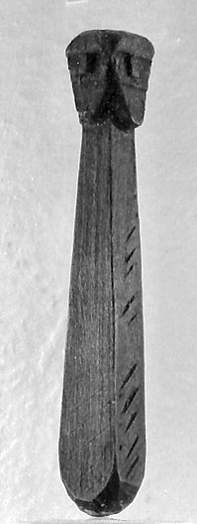
СВЕТОВИД ИЛИ Свентовит – ЈУН (први дио имена, swant-/svęt- се може интерпретирати као моћан, снажан, док би суфикс -wit/-vit , према поређењу са ријечју витез, могао је значити ратник, господар или победник. Други елеменат је заступљен код богова прибалтичких Словена (нпр.Јаровит, Рујевит, Поревит), а у исто вријеме је заступљен као први члан или наставак у неким словенским именима (нпр.Витољуб, Витомир, Људевит, Добровит). Овако преведено, његово име би могло значити "моћни побједник" што указује на његову природу као бога рата.
Свентовитов идол из 9. или 10. века, откривен у Волину 1974. године.

Slide 16
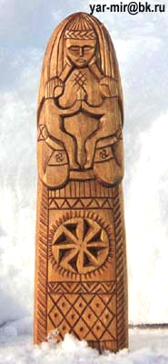
ЛАДА – ЈУЛ (богиња љета, љубави и љепоте из старословенске митологије). По вјеровању старих Словена, она живи у другом свијету, по имену Ириј, до прољећа, а онда се буди носећи са собом прољеће. Име ове богиње помиње се први пут у периоду ренесансе, када су словенски историчари, под утицајима њихових француских, италијанских, њемачких колега почели да показују јак интерес за античку митологију. Неки од њих, посебно чешки и пољски историчари покушали су да изграде заборављени словенски пантеон богова.

Slide 17
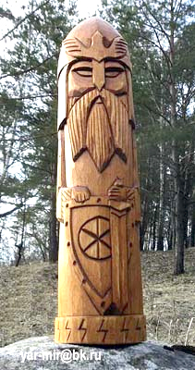
ПЕРУН (stsl. Perunъ)- АВГУСТ, словенски бог неба и непогода, бог громовник, нека врста словенског Зевса, коме су се стари Словени често обраћали током суше. Његов дан је био четвртак, а посвећени су му Храст и перуника (божур или богиша).

Slide 18
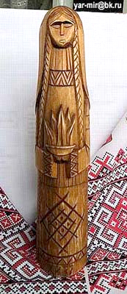
– ЖИВА или СИВА СЕПТЕМБАР (богиња живота). На глави је имала украс, који је подсјећао на сунчеве зраке, била је огрнута лаким огртачем, голих груди и рамена. У лијевој руци држала је класје жита, у десној воћку сличну јабуци.

Slide 19
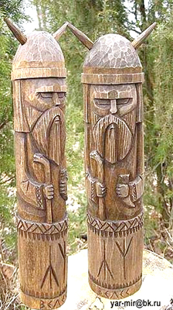
ВЕЛЕС или ВОЛОС (stsl. Velesъ, Volosъ)- ОКТОБАР, словенски бог поља, пашњака и шума, односно усјева, стоке и дивљих животиња.Његов животињски пандан је медвјед, неки аутори га сматрају словенским богом подземног свијета, а неки му приписују и заштиту поезије.

Slide 20
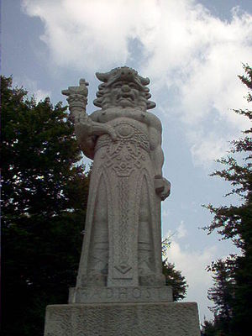
РАДГОСТ – НОВЕМБАР (словенски бог домаћинства односно заштитник куће, укућана и њиховог напретка. У германским хроникама сачувани су описи његовог храма и кумира у Ретри међу полапским Словенима. Радгост је на основу имена и обичаја гостопримства међу Словенима био бог који је пружао сигурност и заштиту дому и укућанима у замену за указивање гостопримства (поштовања) путницима намерницима (боговима).
Кип Радгоста у Моравији

Slide 21
ВОДЕН – ДЕЦЕМБАР (бог таласа и дуге) заштитник је воде, морнара и рибара.Поред храмова, у славу Водена, вјерници су се окупљали на изворима, језерима и обалама мора, ријека и потока.Водена су симболизовали таласи и дуга, а од животиња: риба, јелен и лептир.Његове биљке су: врба, печурке, папрат, зова, босиљак и бријест.

Slide 22
Религија Срба била је дио опште вјере Старих Словена, тј. веровали су у бројна божанства која управљају природом и људима. Претпоставља се да су поштовали исте богове као остали Словени, да је Перун могао бити врховни бог и код Срба прије примања хришћанства. Ипак, како је посебно обожаван Свентовит/Световид код Словена и Срба између Балтичког мора и ријеке Лабе/Елбе, слично је могло бити и код Срба на Балкану. Постоји претпоставка да је његово најважније светилиште било на острву Брач, на Видовој Гори, а то одговара светилишту на узвишењу Витов/Видов на острву Рујан/Риген код Словена у Полабљу.

Slide 23
Код Срба је нарочито био јак култ дрвећа (посебно липа, лијеска, храст) и биљака, што је добрим дијелом сачувано и након примања хришћанства. Манастири названи по именима дрвећа, као што су Грабовац, Крушедол, Ораховица и други, по свој прилици су замијенили старинска претхришћанска светилишта, која су се налазили у светим шумама и гајевима. Храст је у старим индоевропским религијама познато дрво бога громовника.Код Срба се и данас користи за бадњаке, а стари обичај да се под храстом одржавају зборови је и у вези са вјерским уважењем тога дрвета.

Slide 24
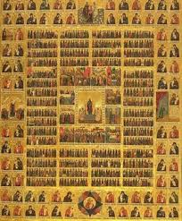
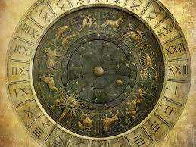
СТАРИ СРПСКИ КАЛЕНДАР
Јануар КОЛОЖЕГ Јул ЖЕРТВАР
Фебруар СЕЧКО Август ГУМНИК
Март ДЕРИКОЖА Септембар ГРОЗДОБЕР
Април ЛАЖИТРАВА Октобар ШУМОПАД
Мај ЦВЕТАЊ Новембар СТУДЕН
Јун ТРЕШЊАР Децембар КОЛОДЕР

